Slide 1
Εισαγωγή στις Διεθνείς Σχέσεις
Δρ. Σοφία Τυπάλδου
sofia.tipaldou@panteion.gr
Νέο Κτίριο, ΣΤ-19
Ώρες γραφείου: Τρίτη 15.00-16.00

Slide 2
ΚΕΦ 10.4
Η ΔΥΝΑΜΗ ΤΗΣ ΠΛΗΡΟΦΟΡΙΑΣ
Όλες οι ιδέες, οι ορισμοί και τα διαγράμματα της παρουσίασης είναι από το βιβλίο των Pevehouse & Goldstein

Slide 3
ΤΕΧΝΟΛΟΓΙΚΕΣ ΕΞΕΛΙΞΕΙΣ ΠΟΥ ΣΥΝΕΔΕΣΑΝ ΤΟΝ ΚΟΣΜΟ
- ΤΗΛΕΟΡΑΣΗ: 1.4 δις νοικοκυριά
- ΡΑΔΙΟΦΩΝΟ: 5 δις
- ΤΗΛΕΦΩΝΟ: 7.5 δις συνδρομητές κινητής τηλεφωνίας (2017)
- ΙΝΤΕΡΝΕΤ: πάνω από 4 δις (100% πληθυσμού σε Ν. Κορέα & Σιγκαπούρη)

Slide 4
ΨΗΦΙΑΚΟ ΧΑΣΜΑ
Το χάσμα στην πρόσβαση σε τεχνολογίες πληροφοριών μεταξύ πλουσίων και φτωχών και μεταξύ του παγκόσμιου Βορρά και του παγκόσμιου Νότου.

Slide 5
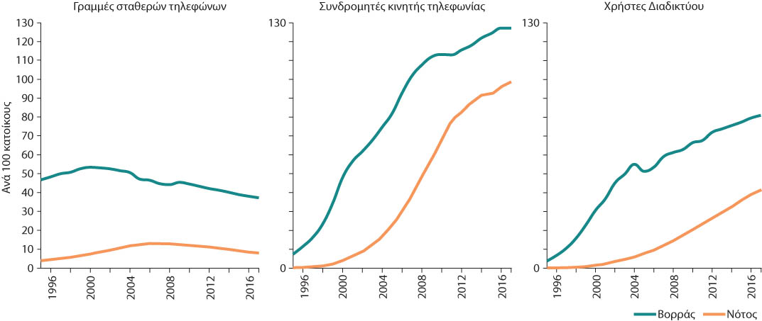
Tο ψηφιακό χάσμα Βορρά-Νότου, 1994–2017
ΠΗΓΗ: Δεδομένα της Διεθνούς Ένωσης Τηλεπικοινωνιών (ITU)
Notes:
Long description for Figure 10.5:
The vertical axis of each graph is labeled "Per 100 habitants" and ranges from 0 to 130 in increments of 10. The horizontal axis lists dates from 1996 to 2016 in 4-year increments. The graph for fixed phone lines shows approximately 50 for north and 5 for south in the year 1996. For north, the line grows with a slow rate till 2000 to reach a value of 57 but declines consistently thereafter to fall down to a value of 40 by 2016. The line for cell phone subscriber shows approximately 5 subscribers for north in 1996. With a high growth rate over the years, the number reaches almost 130 by the year 2014. For south, there was no subscriber till 1997 but with a huge growth rate the subscribers for south also reached a value of 100 by the year 2016. The line for Internet users shows that people in north started using Internet in 1996 and with a consistent growth rate total internet users reached a value of 85 by the year 2016. Similarly, for south, people started using Internet after 1999 and the number of users by 2016 reached 40. The values used in the description are approximate.
5

Slide 6
ΠΛΗΡΟΦΟΡΙΕΣ ΩΣ ΕΡΓΑΛΕΙΟ ΚΥΒΕΡΝΗΣΕΩΝ
Οι κυβερνήσεις έχουν δύναμη να παρακολουθούν πολίτες, να κατασκοπεύουν αντιφρονούντες, να χειραγωγούν την κοινή γνώμη
Αντιτρομοκρατία
Υπηρεσία Εθνικής Ασφάλειας ΗΠΑ (2013): σκάνδαλο παρακολουθήσεων
Παραπληροφόρηση
Εκλογές ΗΠΑ και Ρώσοι χάκερ (2016)

Slide 7
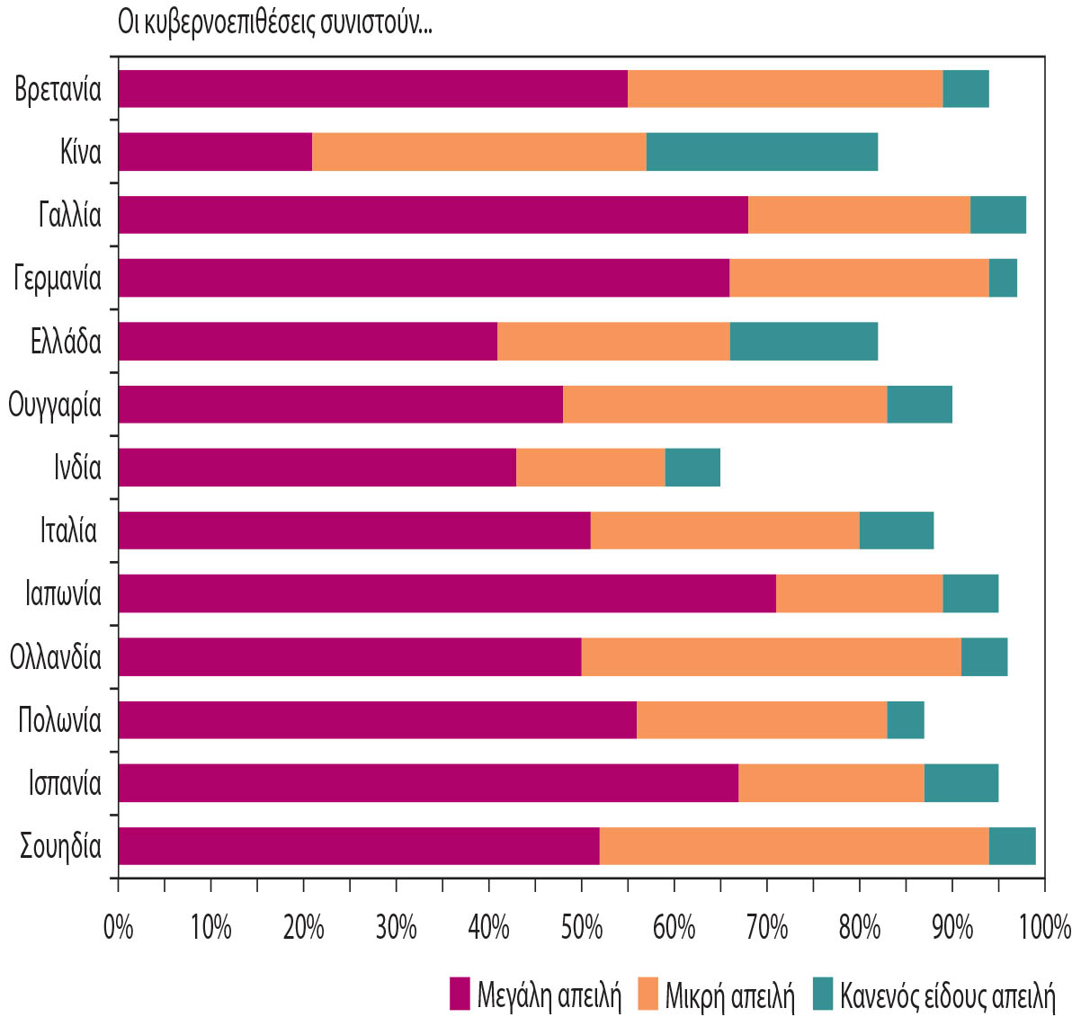
Η κοινή γνώμη για τις κυβερνοεπιθέσεις σε 13 χώρες
ΠΗΓΗ: Pew Research Center.
Notes:
Long description for Figure 10.6:
The graph shows the following details under the heading "Cyber-attacks are . . .":
The horizontal axis ranges from 0 to 100 with an increment of 10.
The horizontal axis lists different countries as follows:
Britain
China
France
Germany
Greece
Hungary
India
Italy
Japan
Netherlands
Poland
Spain
Sweden
Thirteen sets of three different color bars, red, yellow, and green for each country, plotted as follows:
For Britain, the red bar is at 55%, yellow bar is at 32%, and green bar is at 5%.
For China, the red bar is at 20%, yellow bar is at 35%, and green bar is at 25%.
For France, the red bar is at 68%, yellow bar is at 24%, and green bar is at 6%.
For Germany, the red bar is at 65%, yellow bar is at 29%, and green bar is at 2%.
For Greece, the red bar is at 41%, yellow bar is at 26%, and green bar is at 8%.
For Hungary, the red bar is at 48%, yellow bar is at 36%, and green bar is at 16%.
For India, the red bar is at 42%, yellow bar is at 38%, and green bar is at 7%.
For Italy, the red bar is at 51%, yellow bar is at 29%, and green bar is at 5%.
For Japan, the red bar is at 71%, yellow bar is at 20%, and green bar is at 7%.
For Netherlands, the red bar is at 50%, yellow bar is at 40%, and green bar is at 5%.
For Poland, the red bar is at 53%, yellow bar is at 50%, and green bar is at 4%.
For Spain, the red bar is at 66%, yellow bar is at 28%, and green bar is at 8%.
For Sweden, the red bar is at 52%, yellow bar is at 41%, and green bar is at 5%.
There are three legends given at the bottom of the graph as follows:
Red color labeled "a major threat"
Yellow color labeled "a minor threat"
Green color labeled "not a threat"
7

Slide 8
ΠΛΗΡΟΦΟΡΙΕΣ ΩΣ ΕΡΓΑΛΕΙΟ ΕΝΑΝΤΙΩΝ ΤΩΝ ΚΥΒΕΡΝΗΣΕΩΝ
Χρησιμοποιούνται από ξένες κυβερνήσεις, ΜΚΟ, εσωτερικούς πολιτικούς αντιπάλους
Οι κυβερνήσεις, ειδικά οι αυταρχικές, φοβούνται την ελεύθερη ροή των πληροφοριών
Η Κίνα και άλλες χώρες διατηρούν εκτεταμένους περιορισμούς στο Διαδίκτυο
Οι αμερικανικές εταιρείες μπορεί να αντιτάσσονται στη λογοκρισία της κινεζικής κυβέρνησης, ωστόσο είναι δύσκολο να αντισταθούν σε μια πελατειακή βάση εκατοντάδων εκατομμυρίων Κινέζων χρηστών του Διαδικτύου
Εικονικά νομίσματα

